Slide 1
并行计算实验上机
国家高性能计算中心（合肥）

Slide 2
主要内容
资料下载
关于上机
上机题目(OpenMP、MPI、GPU、MapReduce)
国家高性能计算中心（合肥）

Slide 3
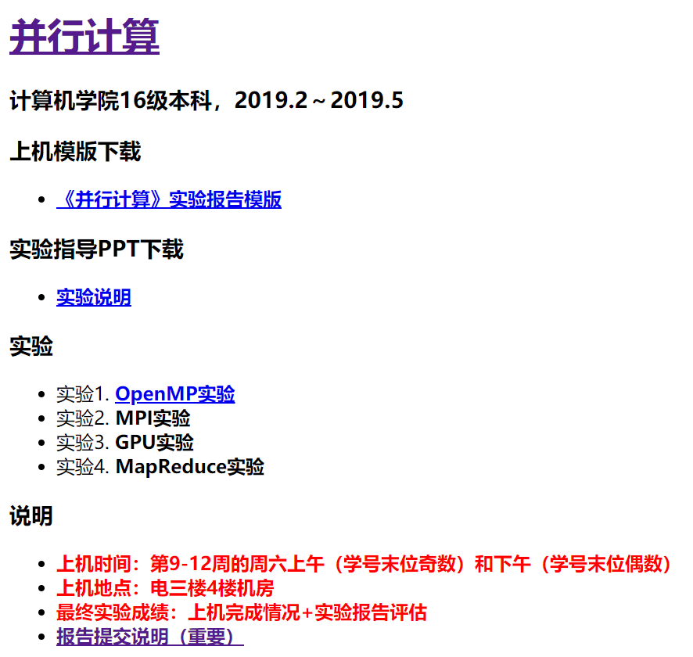
实验资料
实验资料下载：
  http://home.ustc.edu.cn/~wpc520/alg/
国家高性能计算中心（合肥）

Slide 4
主要内容
资料下载
关于上机
上机题目(OpenMP、MPI、GPU、MapReduce)
国家高性能计算中心（合肥）

Slide 5
关于上机
上机地点：电三楼4楼机房
上机时间：
  第9~12周的周六，分两批次：
  学号末位奇数8:30-11:30，学号末位偶数14:00-17:00
  OpenMP： 4.27 8:30-11:30/14:00-17:00
  MPI： 5.4 8:30-11:30/14:00-17:00
  GPU： 5.11 8:30-11:30/14:00-17:00
  MapReduce: 5.18 8:30-11:30/14:00-17:00
上机成绩：
上机检查打分+实验报告打分
每次上机后，请在两周内提交你的实验报告(模板)，命名“学号+姓名+实验名”，如：PB10011001+张三+实验一，并发至邮箱：algorithm225@163.com
国家高性能计算中心（合肥）

Slide 6
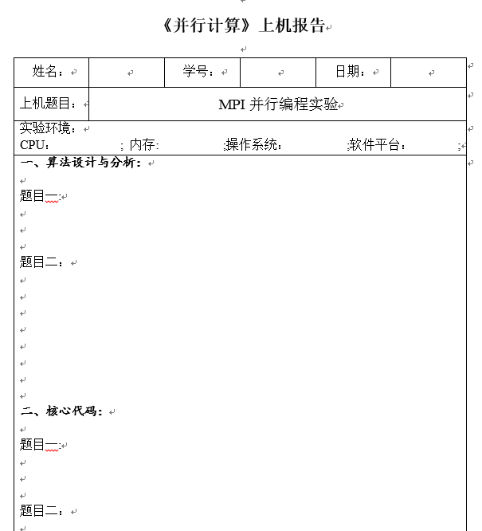
关于上机
实验报告(模板)
国家高性能计算中心（合肥）

Slide 7
主要内容
资料下载
关于上机
上机题目(OpenMP、MPI、GPU、MapReduce)
国家高性能计算中心（合肥）

Slide 8
实验1: OpenMP
简介：
  OpenMP是一个共享存储并行系统上的应用程序接口。它规范了一系列的编译制导、运行库例程和环境变量。
  它提供了C/C++和FORTRAN等的应用编程接口，已经应用到UNIX、Windows NT等多种平台上。
  OpenMP使用FORK-JOIN并行执行模型。所有的OpenMP程序开始于一个单独的主线程（Master Thread）。主线程会一直串行地执行，直到遇到第一个并行域（Parallel Region）才开始并行执行。
  ①FORK：主线程创建一队并行的线程，然后，并行域中的代码在不同的线程队中并行执行；②JOIN：当诸线程在并行域中执行完之后，它们或被同步或被中断，最后只有主线程在执行。
国家高性能计算中心（合肥）

Slide 9
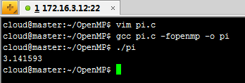
实验1: OpenMP
实验环境：
  在Linux上编译和运行OpenMP程序
  编译OpenMP程序： gcc a.c –fopenmp –o a
  运行OpenMP程序： ./a
国家高性能计算中心（合肥）

Slide 10
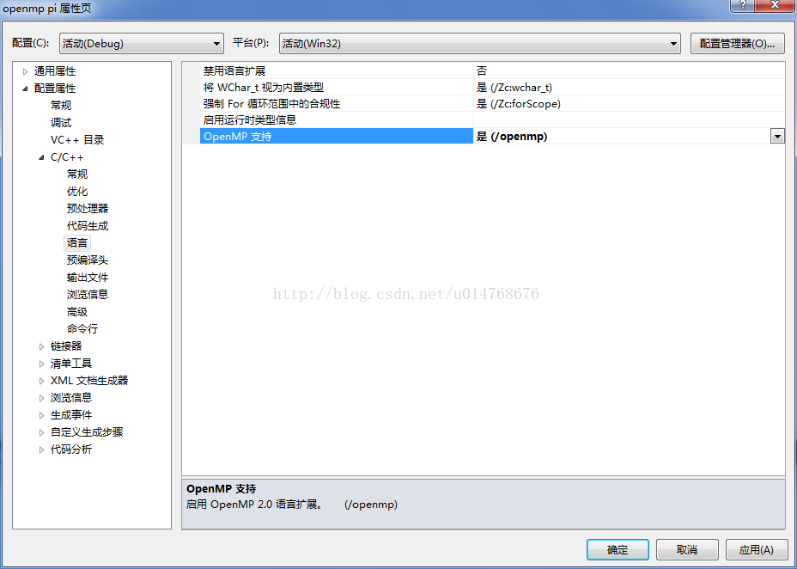
实验1: OpenMP
实验环境：
  在Windows Microsoft Visual Studio中编写程序，可直接配置使用OpenMP。属性-C/C++-语言-OpenMP支持
国家高性能计算中心（合肥）

Slide 11
实验1: OpenMP
题目：
  用4种不同并行方式的OpenMP实现π值的计算
  用OpenMP实现PSRS排序(附1)
示例：Pi
国家高性能计算中心（合肥）

Slide 12
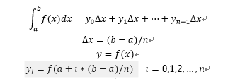
实验1: OpenMP
Pi (串行)：
  #include <stdio.h>
  static long num_steps = 100000;//越大值越精确
  double step;
  void main(){
  int i;
  double x, pi, sum = 0.0;
  step = 1.0/(double)num_steps;
  for(i=1;i<= num_steps;i++){
  x = (i-0.5)*step;
  sum=sum+4.0/(1.0+x*x);
  }
  pi=step*sum;
  printf("%lf\n",pi);
  }
  在这里简单说明一下求π的积分方法，使用公式arctan(1)=π/4以及(arctan(x))'=1/(1+x^2).
  在求解arctan(1)时使用矩形法求解：
  求解arctan(1)是取a=0, b=1.
国家高性能计算中心（合肥）

Slide 13
实验1: OpenMP
Pi (使用并行域并行化的程序)：
  #include <stdio.h>
  #include <omp.h>
  static long num_steps = 100000;
  double step;
  #define NUM_THREADS 2
  void main ()
  {
  int i;
  double x, pi, sum[NUM_THREADS];
  step = 1.0/(double) num_steps;
  omp_set_num_threads(NUM_THREADS); //设置2线程
  #pragma omp parallel private(i) //并行域开始，每个线程(0和1)都会执行该代码
  {
  double x;
  int id;
  id = omp_get_thread_num();
  for (i=id, sum[id]=0.0;i< num_steps; i=i+NUM_THREADS){
  x = (i+0.5)*step;
  sum[id] += 4.0/(1.0+x*x);
  }
  }
  for(i=0, pi=0.0;i<NUM_THREADS;i++) pi += sum[i] * step;
  printf("%lf\n",pi);
  }
  //共2个线程参加计算，其中线程0进行迭代步0,2,4,...线程1进行迭代步1,3,5,....
国家高性能计算中心（合肥）

Slide 14
实验1: OpenMP
Pi (使用共享任务结构并行化的程序)：
  #include <stdio.h>
  #include <omp.h>
  static long num_steps = 100000;
  double step;
  #define NUM_THREADS 2
  void main ()
  {
  int i;
  double x, pi, sum[NUM_THREADS];
  step = 1.0/(double) num_steps;
  omp_set_num_threads(NUM_THREADS); //设置2线程
  #pragma omp parallel //并行域开始，每个线程(0和1)都会执行该代码
  {
  double x;
  int id;
  id = omp_get_thread_num();
  sum[id]=0;
  #pragma omp for //未指定chunk，迭代平均分配给各线程（0和1），连续划分
  for (i=0;i< num_steps; i++){
  x = (i+0.5)*step;
  sum[id] += 4.0/(1.0+x*x);
  }
  }
  for(i=0, pi=0.0;i<NUM_THREADS;i++) pi += sum[i] * step;
  printf("%lf\n",pi);
  }//共2个线程参加计算，其中线程0进行迭代步0~49999，线程1进行迭代步50000~99999.
国家高性能计算中心（合肥）

Slide 15
实验1: OpenMP
Pi (使用private子句和critical部分并行化的程序)：
  #include <stdio.h>
  #include <omp.h>
  static long num_steps = 100000;
  double step;
  #define NUM_THREADS 2
  void main ()
  {
  int i;
  double pi=0.0;
  double sum=0.0;
  double x=0.0;
  step = 1.0/(double) num_steps;
  omp_set_num_threads(NUM_THREADS); //设置2线程
  #pragma omp parallel private(x,sum) //该子句表示x,sum变量对于每个线程是私有的
  {
  int id;
  id = omp_get_thread_num();
  for (i=id, sum=0.0;i< num_steps; i=i+NUM_THREADS){
  x = (i+0.5)*step;
  sum += 4.0/(1.0+x*x);
  }
  #pragma omp critical //指定代码段在同一时刻只能由一个线程进行执行
  pi += sum*step;
  }
  printf("%lf\n",pi);
  } //共2个线程参加计算，其中线程0进行迭代步0,2,4,...线程1进行迭代步1,3,5,....当被指定为critical的代码段 正在被0线程执行时，1线程的执行也到达该代码段，则它将被阻塞知道0线程退出临界区。
国家高性能计算中心（合肥）

Slide 16
实验1: OpenMP
Pi (使用并行规约的并行程序)：
  #include <stdio.h>
  #include <omp.h>
  static long num_steps = 100000;
  double step;
  #define NUM_THREADS 2
  void main ()
  {
  int i;
  double pi=0.0;
  double sum=0.0;
  double x=0.0;
  step = 1.0/(double) num_steps;
  omp_set_num_threads(NUM_THREADS); //设置2线程
  #pragma omp parallel for reduction(+:sum) private(x) //每个线程保留一份私有拷贝sum，x为线程私有，最后对线程中所以sum进行+规约，并更新sum的全局值
  for(i=1;i<= num_steps; i++){
  x = (i-0.5)*step;
  sum += 4.0/(1.0+x*x);
  }
  pi = sum * step;
  printf("%lf\n",pi);
  } //共2个线程参加计算，其中线程0进行迭代步0~49999，线程1进行迭代步50000~99999.
国家高性能计算中心（合肥）

Slide 17
主要内容
资料下载
关于上机
上机题目(OpenMP、MPI、GPU、MapReduce)
国家高性能计算中心（合肥）

Slide 18
实验2: MPI
简介：
  MPI（Message Passing Interface）是目前最重要的一个基于消息传递的并行编程工具，它具有移植性好、功能强大、效率高等许多优点，而且有多种不同的免费、高效、实用的实现版本，几乎所有的并行计算机厂商都提供对它的支持，成为了事实上的并行编程标准。
  MPI是一个库，而不是一门语言，因此对MPI的使用必须和特定的语言结合起来进行。MPI不是一个独立的自包含系统，而是建立在本地并行程序设计环境之上，其进程管理和I/O均由本地并行程序设计环境提供。例如，MPI可以建立在IBM SP2的POE/MPL之上，也可以建立在Intel Paragon的OSF/NX。除了这些商业版本的MPI实现，还有一些免费版的MPI实现，主要有MPICH，LAM和CHIMP。
国家高性能计算中心（合肥）

Slide 19
实验2: MPI
实验环境：
  本次实验，要求自己在Linux环境下搭建单结点的MPI环境，有条件的同学，可以尝试多节点。
  用的版本是MPICH-3.0.4，下载后，解压，安装配置如下：
  ./configure --enable-fc --enable-cxx --enable-romio --enable-threads=multiple --prefix=${HOME}/soft/mpich2/3.0.4 --with-pm=mpd
  make
  make install
  设置环境变量：
  编辑~/.bashrc，在文件的末尾，添加如下几行
  export PATH=${HOME}/soft/mpich2/3.0.4/bin:${PATH}
  export LD_LIBRARY_PATH=${HOME}/soft/mpich2/3.0.4/lib:${LD_LIBRARY_PATH}
  export MANPATH=${HOME}/soft/mpich2/3.0.4/share/man:${MANPATH}
  更新环境变量，source
  编辑${HOME}/.mpd.conf文件，添加一行：MPD_SECRETWORD=mypasswd
  修改该文件权限，chmod 600
  启动进程管理器：mpdboot
  查看：mpdtrace
国家高性能计算中心（合肥）

Slide 20
实验2: MPI
编译运行：
  编译mpi程序： mpicc demo.c –o demo.o
  运行mpi程序： mpirun -np 4 ./demo.o (-np选项指定需要运行的进程数，大家可以自由设置，而非固定使用此处的4)
国家高性能计算中心（合肥）

Slide 21
实验2: MPI
题目：
  用MPI编程实现PI的计算。
  用MPI实现PSRS排序(附1)。
国家高性能计算中心（合肥）

Slide 22
附（1）
划分方法
  n个元素A[1..n]分成p组，每组A[(i-1)n/p+1..in/p]，i=1~p
示例：MIMD-SM模型上的PSRS排序
begin
(1)均匀划分：将n个元素A[1..n]均匀划分成p段，每个p_{i}处理
A[(i-1)n/p+1..in/p]
(2)局部排序：p_{i}调用串行排序算法对A[(i-1)n/p+1..in/p]排序
(3)选取样本：p_{i}从其有序子序列A[(i-1)n/p+1..in/p]中选取p个样本元素
(4)样本排序：用一台处理器对p²个样本元素进行串行排序
(5)选择主元：用一台处理器从排好序的样本序列中选取p-1个主元，并
播送给其他p_{i}
(6)主元划分：p_{i}按主元将有序段A[(i-1)n/p+1..in/p]划分成p段
(7)全局交换：各处理器将其有序段按段号交换到对应的处理器中
(8)归并排序：各处理器对接收到的元素进行归并排序
end.
国家高性能计算中心（合肥）

Slide 23
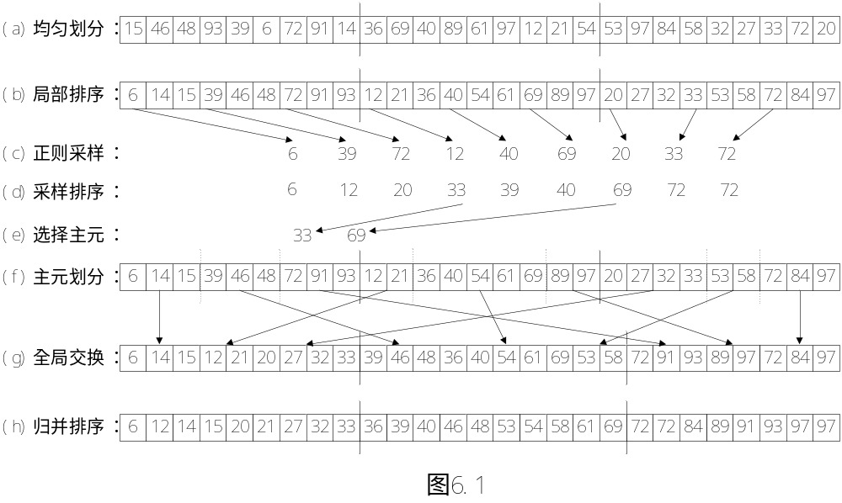
附（1）
例6.1 PSRS排序过程。N=27，p=3，PSRS排序如下：
国家高性能计算中心（合肥）

Slide 24
主要内容
资料下载
关于上机
上机题目(OpenMP、MPI、GPU、MapReduce)
国家高性能计算中心（合肥）

Slide 25
实验3: GPU
简介：
  CUDA™是一种由NVIDIA推出的通用并行计算架构，该架构使GPU能够解决通用的计算问题。
  它提供了C/C++和FORTRAN等的应用编程接口，已经应用到UNIX、Windows NT等多种平台上。
编译：
  Windows下可直接使用Windows Microsoft Visual Studio等集成开发环境。
  Linux下编译：nvcc cuda.cu。
实验环境：
  自己的笔记本 or 我们提供的超算中心的GPU集群
国家高性能计算中心（合肥）

Slide 26
实验3: GPU
Windows下安装：
  在设备管理器中查看GPU是否支持CUDA。
  在CUDA下载页面选择合适的系统平台，下载对应的开发包。
  安装开发包，需要预先安装Visual Studio 2010 或者更高版本。
  验证安装，打开命令提示框，输入命令nvcc – V。
Linux下安装：
  使用lspci |grep nvidia –I 命令查看GPU型号。
  在CUDA下载页面选择合适的系统平台，下载对应的开发包(*.run)。
  安装：使用：
  chmod a+x cuda_7.0.28_linux.run sudo
  ./cuda_7.0.28_linux.run。
  设置环境变量：
  PATH=/usr/local/cuda/bin:$PATH export PATH
  source /etc/profile
国家高性能计算中心（合肥）

Slide 27
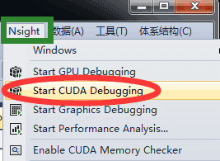
实验3: GPU
Windows下创建及调试：
  新建项目-CUDA 7.0 Runtime。
  调试：使用Nsight 进行调试：
  Nsight->start CUDA debugging
Linux下创建及调试：
  创建*.cu以及*.cuh文件，需包含<cuda_runtime.h>头文件。
  调试：使用cuda-gdb进行调试：
  nvcc–g –G *.cu –o binary
    nvcc为cuda程序编译器。
    -g 表示可调试。
    *.cu 为cuda源程序。
    -o 生成可执行文件。
国家高性能计算中心（合肥）

Slide 28
实验3: GPU
题目：
  编程实现GPU上的矩阵乘法。
  编程实现GPU上的矩阵向量乘。
示例：
  GPU上的矩阵乘法。
国家高性能计算中心（合肥）

Slide 29
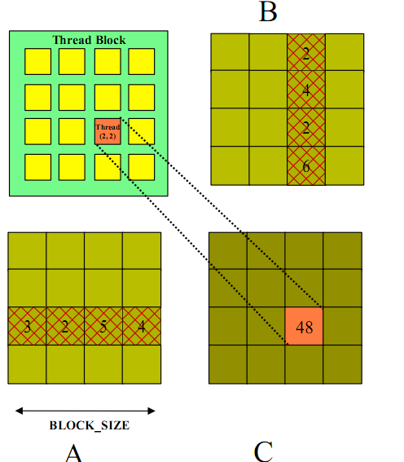
实例: GPU上矩阵乘法
GPU上矩阵乘法：
  每一个线程计算C矩阵中的一个
  元素。
  每一个线程从全局存储器读入A
  矩阵的一行和B矩阵的一列。
  A矩阵和B矩阵中每个元素都被
  方位N =BLOCK_SIZE次。
国家高性能计算中心（合肥）

Slide 30
实例: GPU上矩阵乘法
GPU上矩阵乘法(主机端函数)：
  #include <stdio.h>
  #include <stdlib.h>
  #include <time.h>
  //CUDA RunTime API
  #include <cuda_runtime.h>
  //单个block大小
  #define THREAD_NUM 256
  ///矩阵大小
  #define MATRIX_SIZE 1000
  ///block个数
  int blocks_num = (MATRIX_SIZE + THREAD_NUM - 1) / THREAD_NUM;
  int main() {
  //定义矩阵
  float *a, *b, *c, *d;
  int n = MATRIX_SIZE;
  //分配主机端内存
  a = (float*)malloc(sizeof(float)* n * n);
  b = (float*)malloc(sizeof(float)* n * n);
  c = (float*)malloc(sizeof(float)* n * n);
  d = (float*)malloc(sizeof(float)* n * n);
  float *cuda_a, *cuda_b, *cuda_c;
  …
国家高性能计算中心（合肥）

Slide 31
实例: GPU上矩阵乘法
GPU上矩阵乘法(主机端函数)：
  …
  //分配设备端显存
  cudaMalloc((void**)&cuda_a, sizeof(float)* n * n);
  cudaMalloc((void**)&cuda_b, sizeof(float)* n * n);
  cudaMalloc((void**)&cuda_c, sizeof(float)* n * n);
  ///生成矩阵a, b
  generateMatrix(a, b);
  //cudaMemcpyHostToDevice - 从内存复制到显存
  //cudaMemcpyDeviceToHost - 从显存复制到内存
  cudaMemcpy(cuda_a, a, sizeof(float)* n * n, cudaMemcpyHostToDevice);
  cudaMemcpy(cuda_b, b, sizeof(float)* n * n, cudaMemcpyHostToDevice);
  ///设备端函数
  CUDAkernal << < blocks_num, THREAD_NUM, 0 >> >(cuda_a , cuda_b , cuda_c , n , time);
  //cudaMemcpy 将结果从显存中复制回内存
  cudaMemcpy(c, cuda_c, sizeof(float)* n * n, cudaMemcpyDeviceToHost);
  //Free
  cudaFree(cuda_a);
  cudaFree(cuda_b);
  cudaFree(cuda_c);
  }
国家高性能计算中心（合肥）

Slide 32
实例: GPU上矩阵乘法
GPU上矩阵乘法(设备端函数)：
  __global__ static void CUDAkernal (const float* a, const float* b, float* c, int n)
  {
  //block内的threadID
  const int tid = threadIdx.x;
  //blockID
  const int bid = blockIdx.x;
  //全局threadID
  const int idx = bid * THREAD_NUM + tid;
  const int row = idx / n;
  const int column = idx % n;
  ….
国家高性能计算中心（合肥）

Slide 33
实例: GPU上矩阵乘法
GPU上矩阵乘法(设备端函数)：
  ….
  //计算矩阵乘法
  if (row < n && column < n)
  {
  float t = 0;
  for (i = 0; i < n; i++)
  {
  t += a[row * n + i] * b[i * n + column];
  }
  c[row * n + column] = t;
  }
  }
国家高性能计算中心（合肥）

Slide 34
实例: GPU上矩阵乘法
GPU上矩阵乘法(shared memory)：
  __global__ static void CUDAkernal (const float* a, const float* b, float* c, int n)
  {
  ///静态分配shared memory
  __shared__ int s[64];
  ….
  }
  …
  ///动态分配shared memory
  CUDAkernal << < blocks_num, THREAD_NUM, N >> >(cuda_a , cuda_b , cuda_c , n , time);
  ….
国家高性能计算中心（合肥）

Slide 35
主要内容
资料下载
关于上机
上机题目(OpenMP、MPI、GPU、MapReduce)
国家高性能计算中心（合肥）

Slide 36
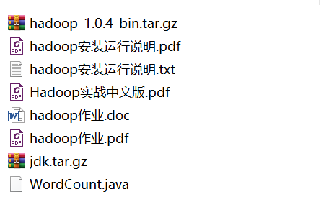
实验4: MapReduce
我们提供了丰富的学习和实验资料：
国家高性能计算中心（合肥）

Slide 37
实验4: MapReduce
实验题目：
1. 按照Hadoop安装运行说明文档中的指导自己搭建伪分布式Hadoop环境，熟悉HDFS的常用操作（参考 Hdoop实战 第31-36页），运行WordCount程序，得到统计结果。请详细写出你每一步的操作，最好有截图，最后的结果部分必须有截图。
国家高性能计算中心（合肥）

Slide 38
实验4: MapReduce
实验题目：
  2. 实现一个统计输入文件中各个长度的单词出现频次的程序。假如输入为：
  Input1. txt
  a bc de fg hdk
  e gh f tt dhs
  Input2.txt
  b cd e g
  tt dd
  由于输入文件中
  长度为1的单词出现6次
  长度为2的单词出现8次
  长度为3的单词出现2次
  所以，最后的输出结果是
  1 6
  2 8
  3 2
  备注：输入文件需要你自动用程序生成，每一行的各个单词之间用空格分隔
国家高性能计算中心（合肥）

